Slide 1
Energi i økosystemer

Slide 2
Plan
Prøve tilbage
Dagens figur
Energi i økosystemer
Begrebstræning

Slide 3
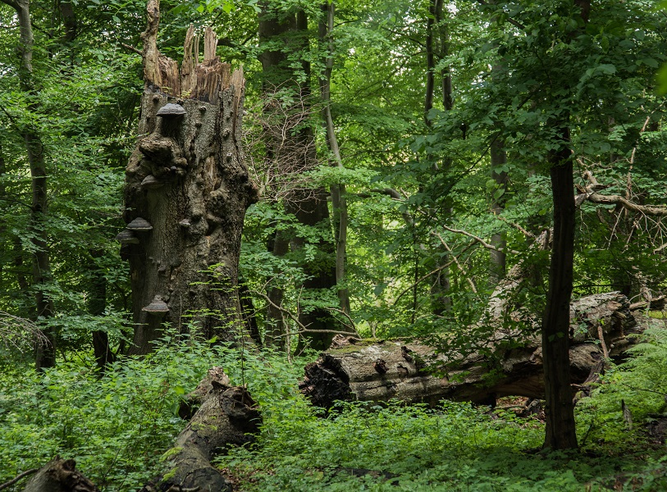
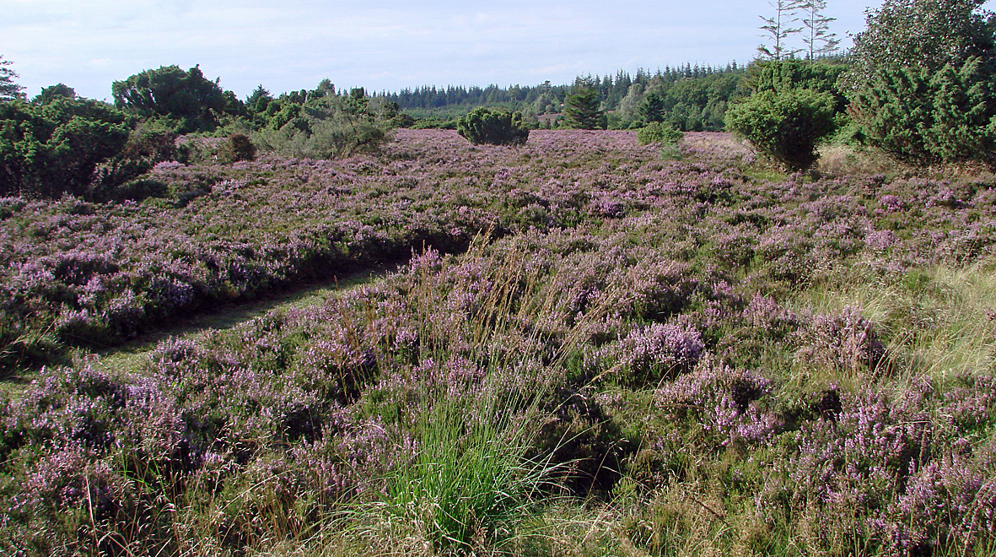
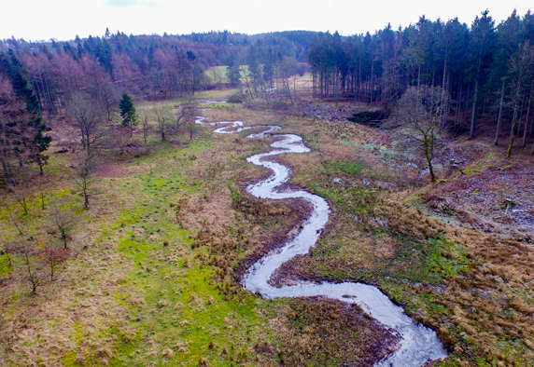
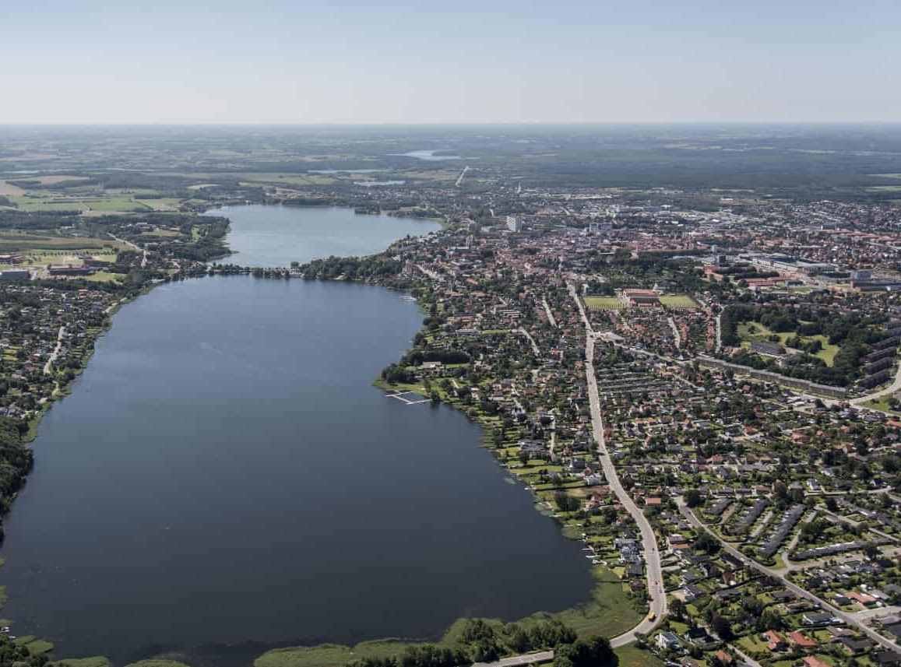
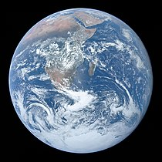
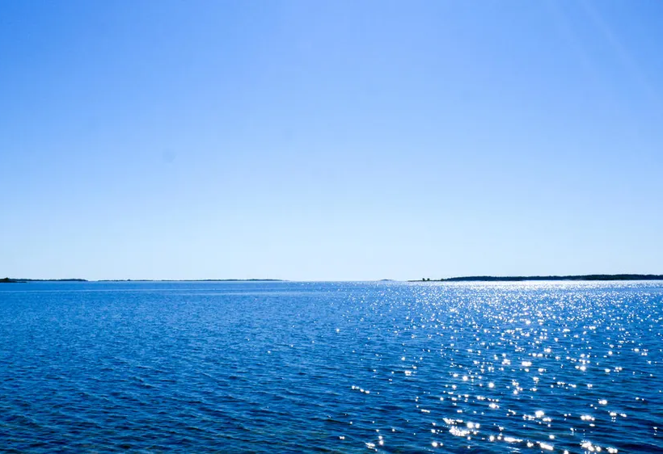
Dagens figur
Hvad er et økosystem?
Tænk på et konkret økosystem. Hvilken rolle spiller mennesket i økosystemet?

Slide 4
Hvad er et økosystem?
‘’ Økosystem er et områdes levende organismer og deres samspil med den ikke-levende omverden.’’
fra Den Store Danske

Slide 5
Arbejdsark

